Slide 1


UBND QUẬN NGÔ QUYỀN
TRƯỜNG THCS QUANG TRUNG
CHÀO MỪNG CÁC THẦY CÔ VỀ DỰ GIỜ
CUỘC THI GVDG CẤP TRƯỜNG !
GIÁO VIÊN : BÙI THỊ LAN
TỔ : KHOA HỌC XÃ HỘI
HỌC SINH LỚP : 9A3

Slide 2


TIẾT 26 - BÀI 24
VÙNG BẮC TRUNG BỘ
( tiếp theo)
2

Slide 3
TIẾT 26 - BÀI 24: VÙNG BẮC TRUNG BỘ ( tiếp theo)
I. Vị trí địa lí và giới hạn lãnh thổ
II. Điều kiện tự nhiên và tài nguyên thiên nhiên.
III. Đặc điểm dân cư, xã hội.
IV. Tình hình phát triển kinh tế
Nông nghiệp
Công nghiệp
Dịch vụ
V. Các trung tâm kinh tế

Slide 4
HOẠT ĐỘNG NHÓM
Nhóm 1, 2:
Tìm hiểu và trình bày ngành nông nghiệp
Nhóm 3, 4:
Tìm hiểu và trình bày ngành công nghiệp

Slide 5
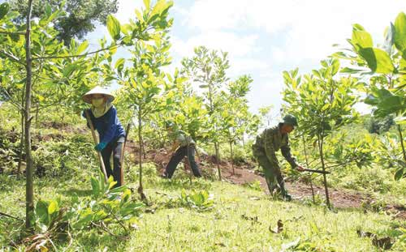
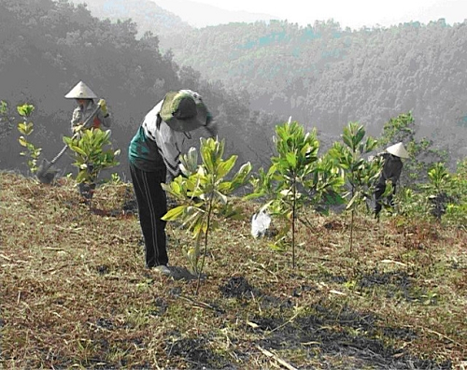

Slide 7
Bảng: Tốc độ tăng lương thực bình quân đầu người của Bắc Trung Bộ và cả nước so với năm 1995 ( năm 1995= 100%)
Năm Vùng | 1995 | 2000 | 2005 | 2010 | 2014
Bắc Trung Bộ | 100,0 | 122,5 | 132,4 | 141,1 | 152,3
Cả nước | 100,0 | 129,1 | 155,6 | 162,9 | 178,5

Slide 8
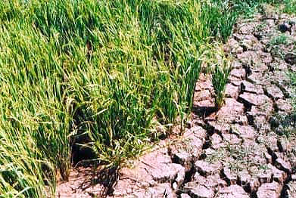
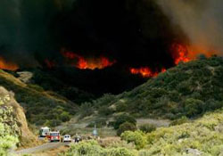
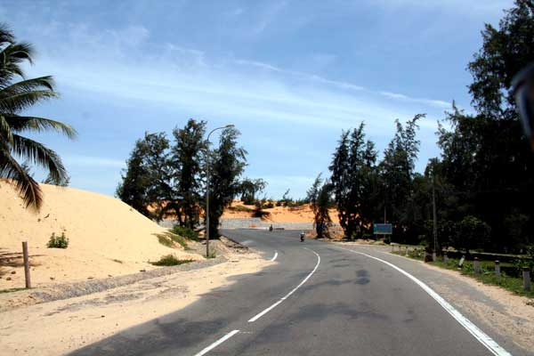
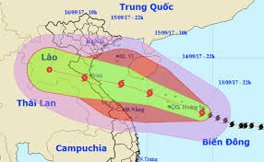
Hạn hán
Cháy rừng
Cát bay, cát lấn
Bão

Slide 9
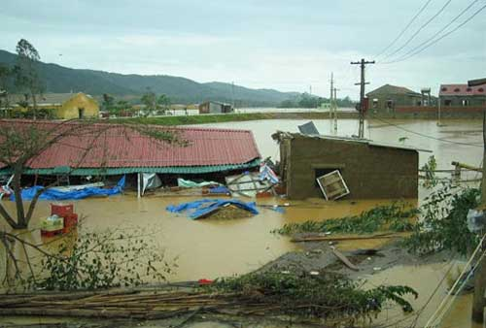
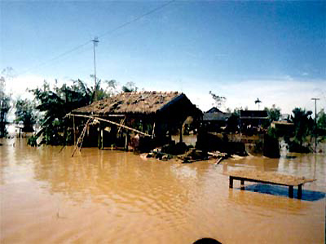
Lũ lụt ở Bắc Trung Bộ (tháng 10-2010)

Slide 10
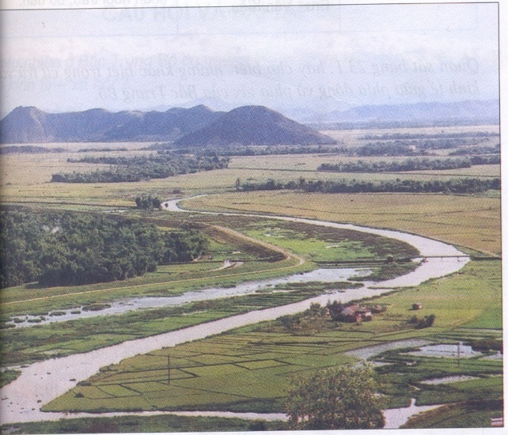
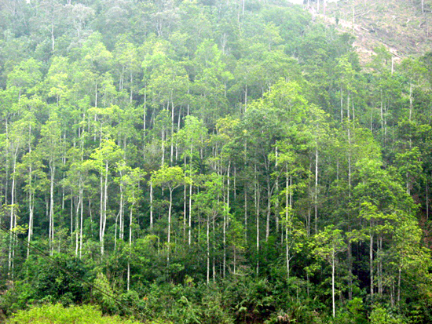
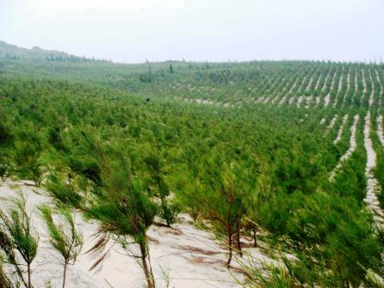
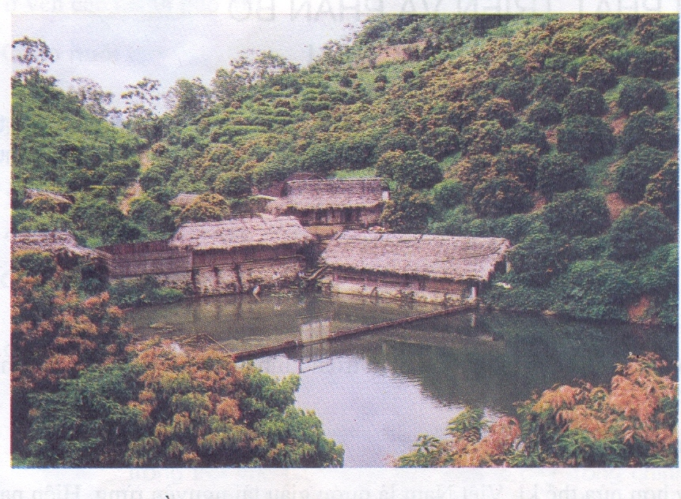
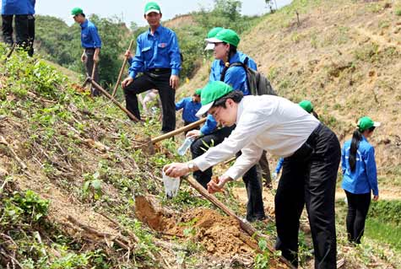
Một số biện pháp phòng chống khó khăn

Slide 11
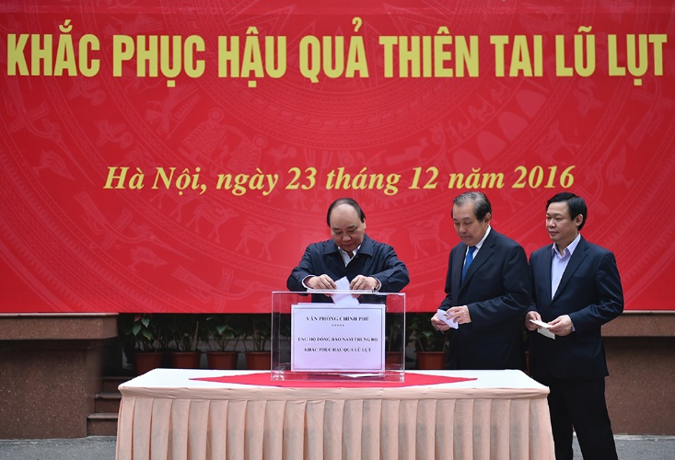
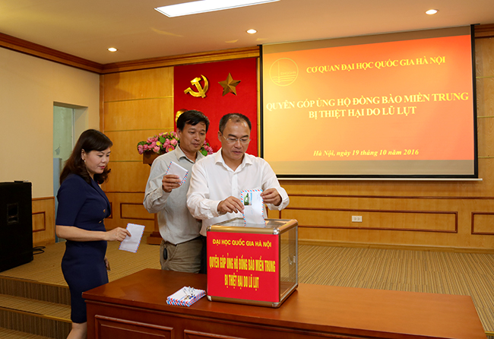
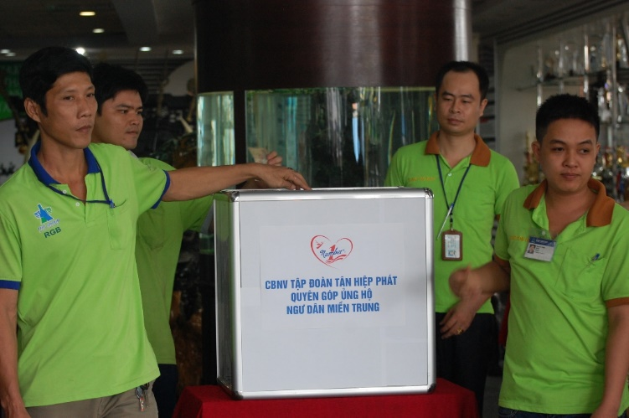
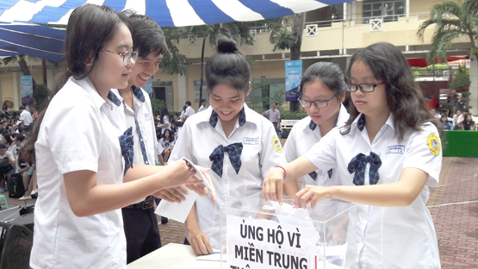
TẤM LÒNG TƯƠNG THÂN TƯƠNG ÁI VÌ ĐỒNG BÀO MIỀN TRUNG

Slide 12
HOẠT ĐỘNG NHÓM
Nhóm 3, 4:
Tìm hiểu và trình bày ngành công nghiệp

Slide 13
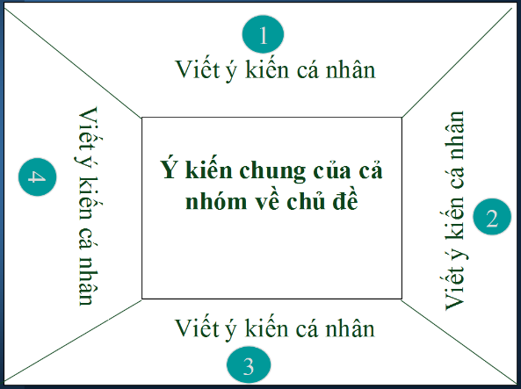
Kĩ thuật “ Khăn trải bàn” (Thời gian: 4 phút)
Câu hỏi : Những ngành nào được coi là thế mạnh trong khu vực DỊCH VỤ
của Bắc Trung Bộ?

Slide 14
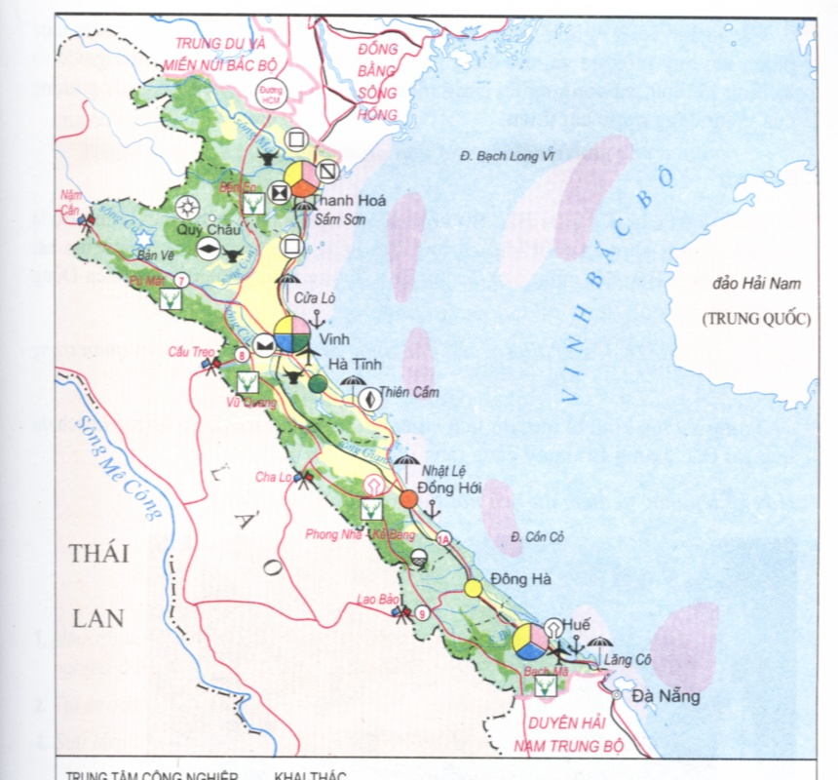
3) Dịch vụ

Slide 15
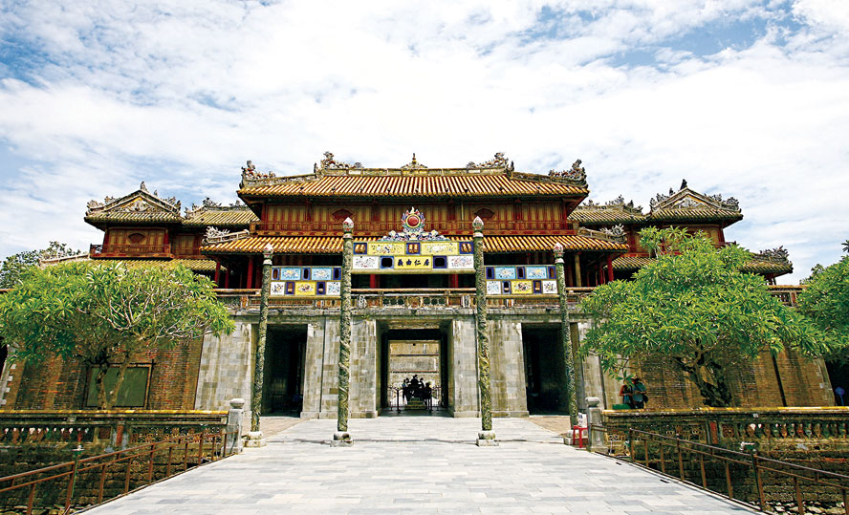
Ngọ Môn- Huế

Slide 16
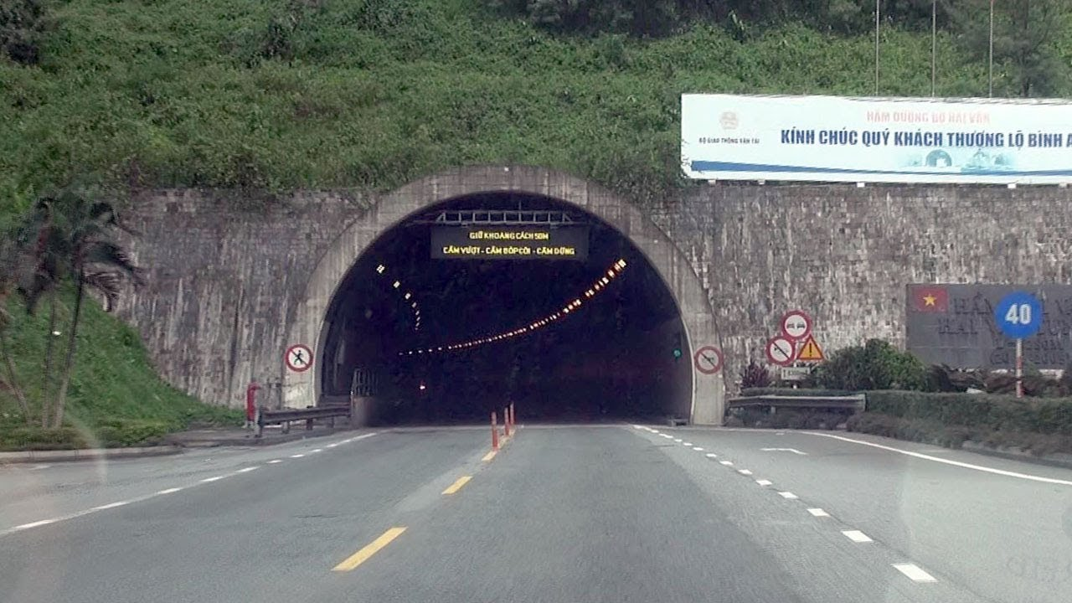
Hầm Hải Vân – đường hầm bộ dài nhất Đông Nam Á
( ranh giới giữa Huế - Đà Nẵng)

Slide 17

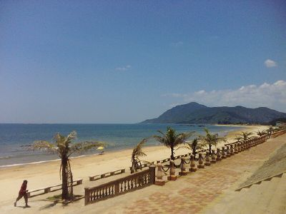
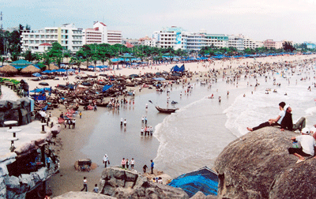
Lăng Cô
(Thừa-Thiên-Huế)
Thiên Cầm
(Hà Tĩnh)
Sầm Sơn
(Thanh Hóa)

Slide 18
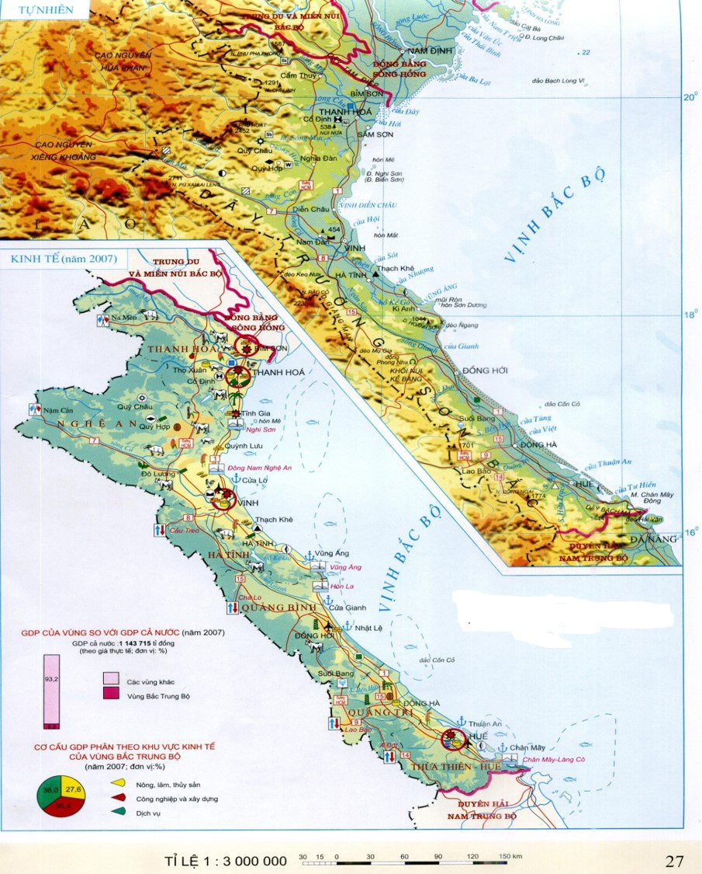

Slide 19
Các trung tâm kinh tế

Slide 20
Câu 1 : Bắc Trung Bộ không giáp với vùng nào dưới đây ? A. Đồng bằng sông Hồng B. Trung du miền núi Băc Bộ C. Duyên hải Nam Trung Bộ D. Tây Nguyên
BÀI TẬP 1

Slide 21
Câu 2: Các tỉnh, thành phố không thuộc vùng Bắc Trung Bộ là:
A. Nghệ An, Thanh Hoá, Quảng Trị.
B. Thanh Hoá, Nghệ An, Quảng Bình.
C. Thanh Hoá, Hà Tỉnh, Thừa Thiên – Huế.
D. Đà Nẵng, Quảng Nam, Quảng Ngãi.

Slide 22
Câu 3: Vùng đồi trước núi của Bắc Trung Bộ có thế mạnh phát triển ngành kinh tế nào? A. Chăn nuôi đại gia súc và trồng cây công nghiệp lâu năm. B. Trồng cây công nghiệp lâu năm và hàng năm. C. Trồng rừng bảo vệ môi trường sinh thái. D. Chăn nuôi đại gia súc và trồng cây lương thực, thực phẩm.

Slide 23
Câu 4: Các ngành công nghiệp quan trọng hàng đầu ở Bắc Trung Bộ là: A. công nghiệp chế biến lương thực, thực phẩm và công nghiệp cơ khí B. công nghiệp hóa chất và công nghiệp luyện kim C. công nghiệp điện lực và công nghiệp khai thác dầu khí D. công nghiệp khai khoáng và sản xuất vật liệu xây dựng

Slide 24
Câu 5: Dựa vào hình 24.3 sách giáo khoa, trung tâm công nghiệp Vinh bao gồm các ngành nào sau đây ? A. Cơ khí, sản xuất hàng tiêu dùng, chế biến nông và lâm sản B. Điện tử, dệt may, đóng tàu, chế biến nông sản. C. Luyện kim màu, hoá chất phân bón, chế biến thực phẩm. D. Sản xuất giấy, luyện kim đen, đóng tàu.

Slide 25
BÀI TẬP 2
Vẽ biểu đồ thể hiện tốc độ tăng lương thực bình quân đầu người của Bắc Trung Bộ và cả nước qua các năm
Năm Vùng | 1995 | 2000 | 2005 | 2010 | 2014
Bắc Trung Bộ | 100,0 | 122,5 | 132,4 | 141,1 | 152,3
Cả nước | 100,0 | 129,1 | 155,6 | 162,9 | 178,5

Slide 26
TRÒ CHƠI Ô CHỮ
1
B
B
Ế
N
E
N
Q
U
Ả
N
G
B
Ì
N
H
2
Q
Ê
3
K
I
M
L
I
Ê
N
K
H
A
I
K
H
O
Á
4
Á
N
G
L
Ạ
C
5
C
D
U
L
Ị
C
H
6
U
Từ khóa
Ê
Q
U
B
Á
C
Ngành dịch vụ có nhiều tiềm năng để phát triển ở Bắc trung Bộ
Một địa điểm tham quan du lịch không thể bỏ qua khi chúng ta đến Nghệ An
Ngành công nghiệp phát triển nhất ở Bắc Trung Bộ.
Quần thể hang động Phong Nha-Kẻ Bàng nằm ở tỉnh này
Cây công nghiệp hằng năm được trồng nhiều trên vùng đất cát pha duyên hải Bắc Trung Bộ
Vườn quốc gia này nằm ở Tỉnh Thanh Hóa
Ngôi nhà Bác Hồ nằm ở ngôi làng này.

Slide 27
BÀI TẬP VỀ NHÀ
1. Đóng vai là hướng dẫn viên du lịch, giới thiệu trước lớp về một tỉnh hoặc địa danh nổi tiếng của Bắc Trung Bộ
2. Vẽ sơ đồ tư duy nội dung bài học vùng Bắc Trung Bộ
3. Tìm hiểu tiếp bài 25 : Vùng duyên hải Nam Trung Bộ
- Nhận xét về điều kiện tự nhiên và tài nguyên thiên nhiên Duyên hải Nam Trung Bộ có gì giống và khác với vùng Bắc Trung Bộ ?

Slide 28
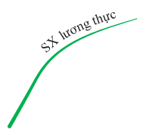















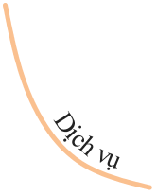








Slide 29

Nông nghiệp: Gặp khó khăn trong sx , Lúa (Thanh Hoá Nghệ An, Hà Tĩnh) . Cây công nghiệp ngắn ngày, dài ngày, ăn quả, nghề rừng, chăn nuôi, đánh bắt và nuôi trồng thủy sản
Tình hình phát
triển kinh tế
Công nghiệp: khai thác k/sản, sản xuất vật liệu xây dựng
VÙNG BẮC TRUNG BỘ (Tiếp)
Dịch vụ: Giao thông phát triển là cầu nối Bắc<-> Nam, các nước tiểu vùng sông Mê Kông, Du lịch có nhiều tiềm năng
Tp. Thanh Hóa
Các trung
tâm kinh tế
Tp. Vinh
Tp. Huế

Slide 30
XIN CHÂN THÀNH CẢM ƠN
THẦY CÔ VÀ CÁC EM HỌC SINH !

